Slide 1

  T.C.
  İÇİŞLERİ BAKANLIĞI
  STRATEJİ GELİŞTİRME BAŞKANLIĞI
  PERDİS
  BİRİM KOORDİNATÖRLERİ EĞİTİMİ
  PERDİS VERİ GİRİŞİ
  Mustafa ARIKAN
  Performans Değerlendirme Çalışma Grubu
  Koordinatör
www.icisleri.gov.tr

Slide 2
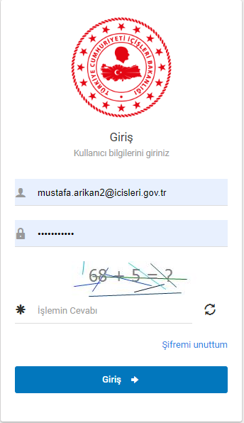
PERDİS
SİSTEME GİRİŞ
Performans Değerlendirme ve İzleme Sistemi’ne Nasıl Ulaşılır?
PERDİS’ e perdis.icisleri.gov.tr üzerinden ulaşılır.
Yanda görülmekte olan alan PERDİS giriş ekranıdır.
Kullanıcı adı içişleri uzantılı mail adresi ve şifre
TC kimlik numarası olarak belirlenmiştir.
1

Slide 3
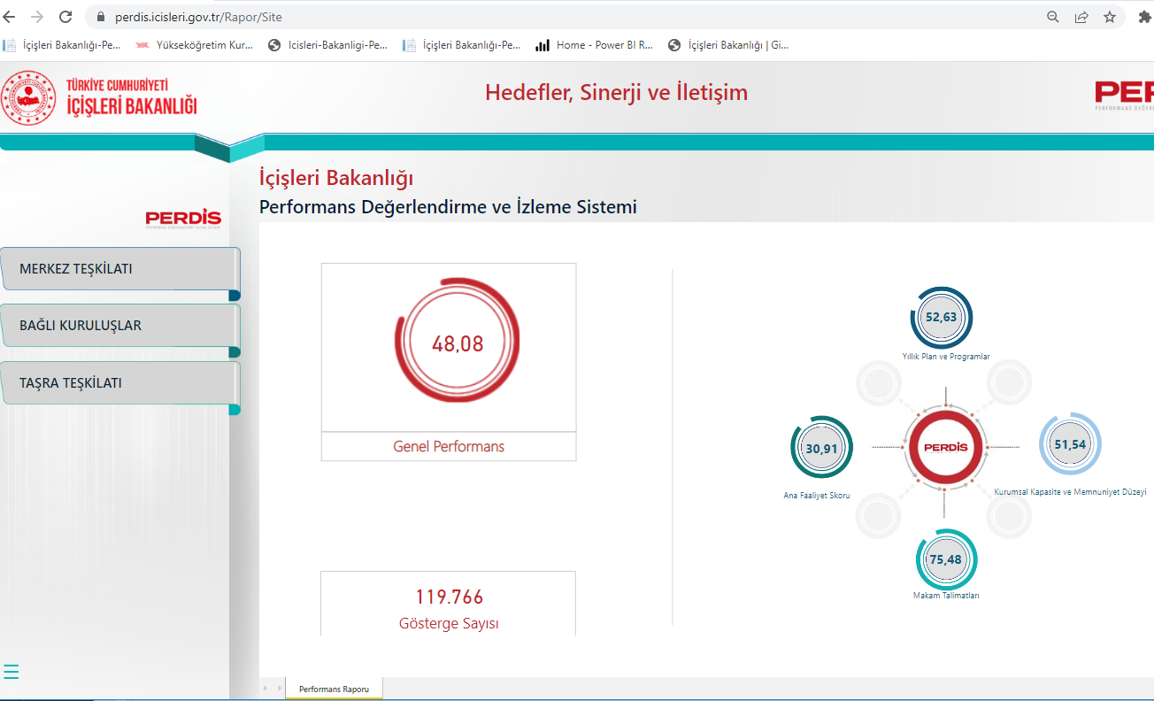
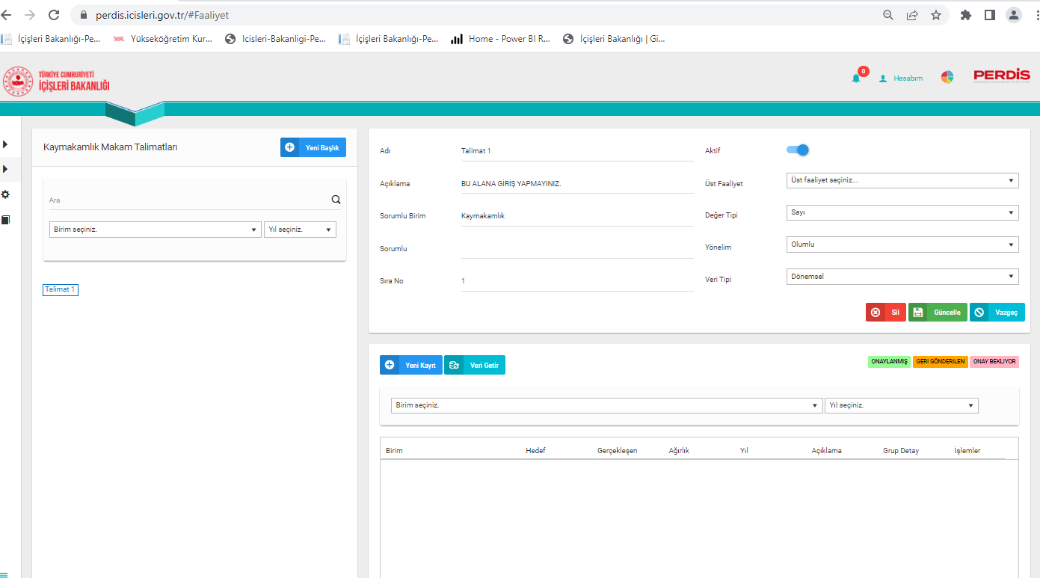
2022-PERDİS
PERDİS EKRANLARI
Veri giriş ekranı: Birim faaliyet ve göstergelerinin tanımlandığı ve veri kayıt işlemlerinin yapıldığı ekrandır.
Rapor ekranı: Verilerin ve puanların göründüğü ekrandır.
2

Slide 4
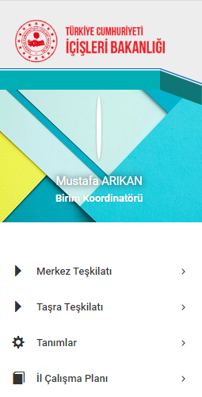
PERDİS
BAŞLIKLAR
Veri Giriş Sayfasında hangi başlıklar yer alır?
Veri giriş sayfasında merkez teşkilatı, taşra teşkilatı, tanımlar ve il çalışma planı ana başlıkları yer almaktadır.
Valilik ve kaymakamlıklarımız taşra teşkilatının önündeki ok işaretine tıklayarak ilgili başlıklara ulaşabilecektir.
Başlıklar kaymakamlık ve valilikler için ayrı olarak düzenlenmiştir.
3

Slide 5
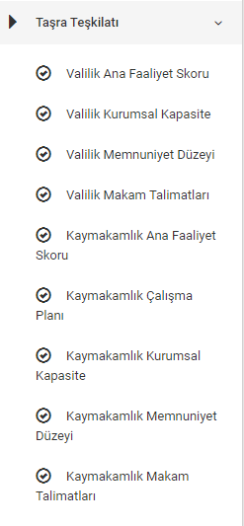
2022-PERDİS
BAŞLIK SEÇİMİ
Veri girişleri hangi başlık için yapılacaksa o başlık seçilmelidir.
Kaymakamlıklar için ana faaliyet skoru, kurumsal kapasite, çalışma planı göstergeleri BAŞKANLIĞIMIZ tarafından tanımlanacaktır.
Kaymakamlıklar tarafından yalnızca makam talimatı başlıkları tanımlanacaktır. (Valilik birim koordinatörlerinin desteği ile)
Valilikler için ana faaliyet skoru ve kurumsal kapasite göstergeleri BAŞKANLIĞIMIZ tarafından tanımlanacaktır.
Valilikler tarafından yalnızca çalışma planı ve makam talimatı başlıkları tanımlanacaktır.
Tanımlanan göstergelere ilişkin veri girişleri, ilgili valilik ve kaymakamlıklar tarafından gerçekleştirilecektir.
4

Slide 6
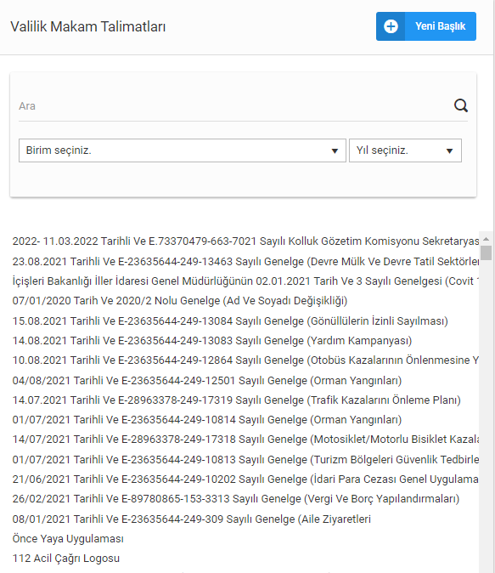
2022-PERDİS
YENİ GÖSTERGE OLUŞTURMA
Makam talimatları sosyal, kültürel, demografik, sağlık, eğitim, çevre, tarım, istihdam vb. alanları ile ilgili olarak ve kurumlar arası özel işbirliği çerçevesinde çözümlenecek kapsamlı konularda İçişleri Bakanlığı üst makamlarınca verilen talimatları ve gönderilen genelgeleri (deprem, covid-19, kadına yönelik şiddetle mücadele vb.) kapsamaktadır. Özel ve gizli niteliğe haiz makam talimatları PERDİS kapsamı dışındadır. Makam talimatları sisteme ilgili valilik, kaymakamlık merkez birimi veya bağlı kuruluş tarafından tanımlanacak; gelişmeler ve değişiklikler ilgili kurum ve kuruluşlarca aylık olarak takip edilerek sisteme kaydedilecektir.
Burada örnek olarak Makam Talimatları seçilmiştir.
Yeni bir Makam Talimatı eklemek için öncelikle yeni başlık oluşturulur.
Yeni başlık butonuna tıklayarak Talimat Detay sayfasına erişilir.
5

Slide 7
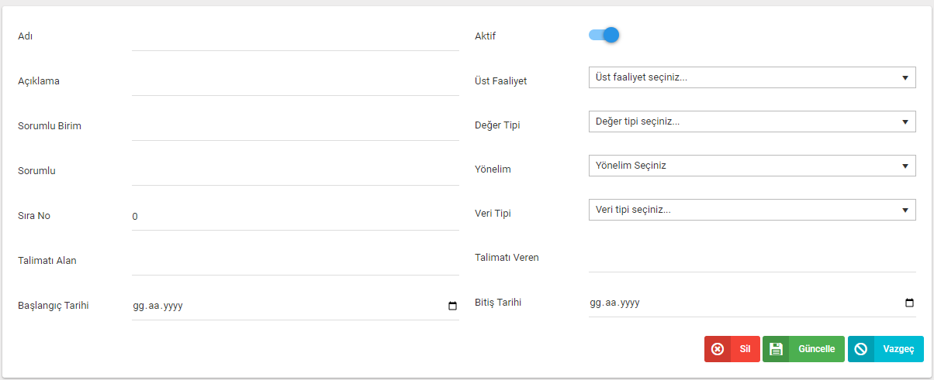
2022-PERDİS
GÖSTERGE KAYDI
Bu sayfada;
Talimatın adı
Başlangıç tarihi,
Değer tipi,
Yönelimi,
Veri tipi,
Talimatı veren
Bitiş tarihi
alanları doldurularak güncelle butonuna tıklanır.
Açıklama,
Sorumlu birim,
Sorumlu,
Sıra no
Talimatı alan bölümlerine herhangi bir veri girişi yapılmayacaktır.
6

Slide 8
2022-PERDİS
GÖSTERGE KAYDI
Değer Tipi: Sayı
Yönelim: Olumlu
Veri Tipi: Dönemsel
Talimatı Veren: Bakan veya ilgili Bakan Yardımcısı
Başlangıç tarihi: Makam talimatının birime gönderildiği tarih
Bitiş tarihi: Makam talimatının gerçekleştirileceği son tarih olacak şekilde yazılır ve güncelle butonuna tıklanarak başlık oluşturma işlemi tamamlanır.
7

Slide 9
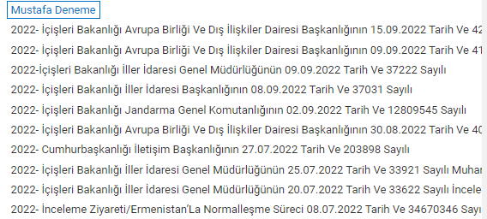
2022-PERDİS
GÖSTERGE KAYDI
Oluşturulan gösterge sol tarafta mavi olarak görüntülenir.
8

Slide 10
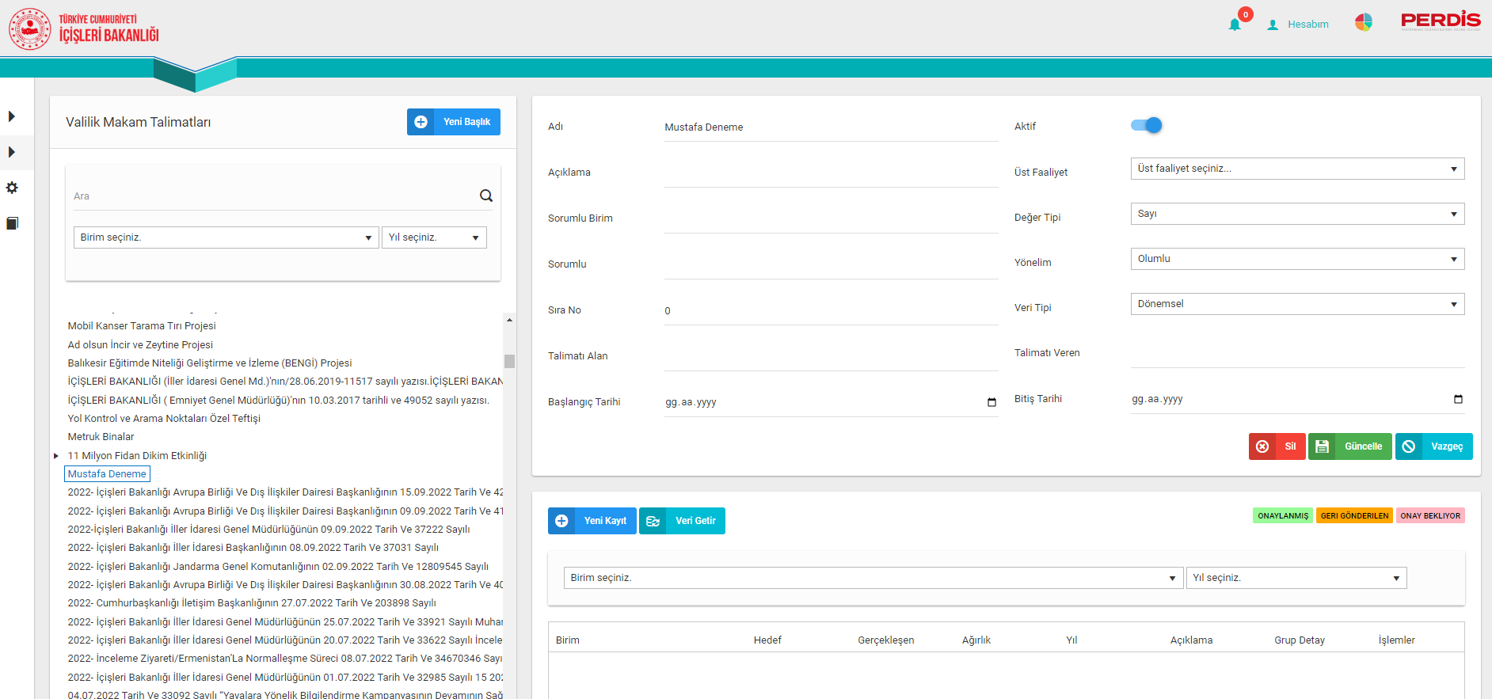
GÖSTERGE KAYDI
2022-PERDİS
Gösterge seçili durumdayken Yeni Kayıt’a tıklanır ve gösterge kaydı oluşturulur.
9

Slide 11
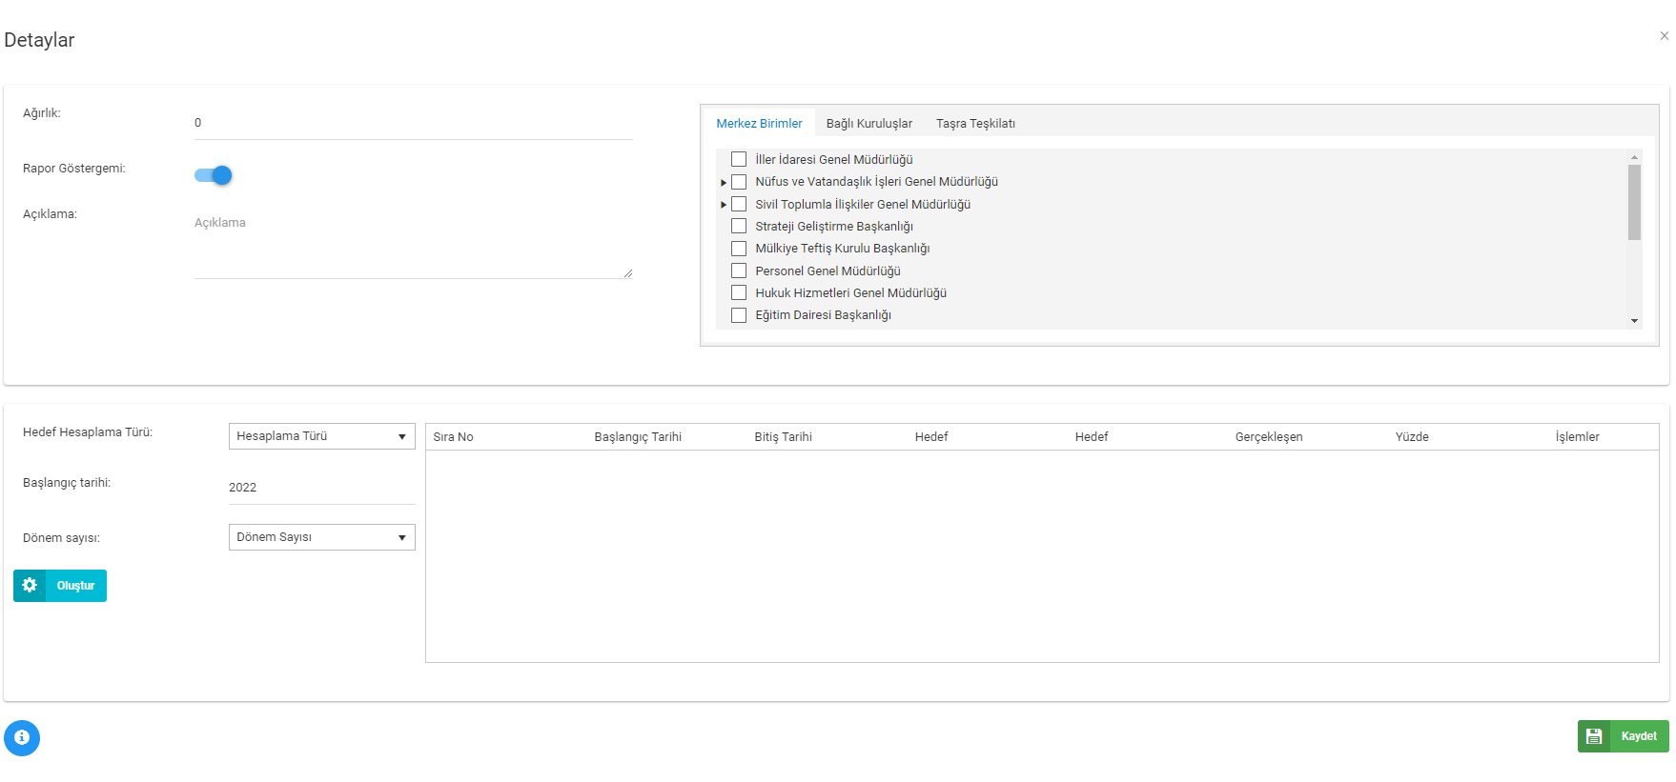
GÖSTERGE KAYDI
2022-PERDİS
Ağırlık: 1 olarak seçilir.
Açıklama: Talimat ile ilgili açıklama bu alana yazılır. Sağ taraftan birim seçilir.
Hesaplama Türü: Boş bırakılır.
Dönem Sayısı: 1 olarak seçilir ve oluştur butonuna tıklanır.
10

Slide 12
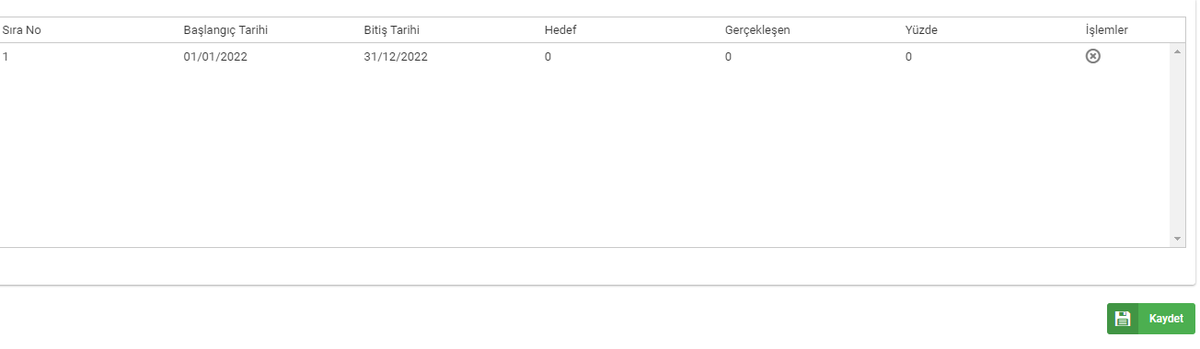
GÖSTERGE KAYDI
2022-PERDİS
Hedef: 5
Gerçekleşen: Talimatın gerçekleşme düzeyi olarak girilir ve kaydet butonuna tıklanır. Sistem gerçekleşme yüzdesini otomatik olarak hesaplar. Böylece Makam talimatı veri girişi tamamlanmış olur. Diğer başlıklar içinde veri girişleri aynı şekilde yapılır.
11

Slide 13
GENELGE ve/veya MAKAM TALİMATLARINA İLİŞKİN PUANLAMA STANDARTLARI
HESAPLAMA YÖNTEMİ
ÖRNEK GENELGE/MAKAM TALİMATI GÖSTERGE BAŞLIĞI | 1= 20 Puan | 2=40 Puan | 3=60 Puan | 4=80 Puan | 5=100 Puan
01.01.2020 tarih, 01 sayılı Kadına Yönelik Şiddet konulu İçişleri Bakanlığı Genelgesi | Genelge Teslim Alındı | Konu, ilgili kurumlara iletildi. | Kurumlarca çalışmaların başlatılması konusu takibe alınarak gerekli koordinasyon sağlandı. | Genelgede belirtilen hususlar kısmen yerine getirildi ve konu ilgili makamlara bildirildi. | Genelgede belirlenen hususlar eksiksiz yerine getirildi ve sonuç üst makamlara iletildi.
ÖRNEK AÇIKLAMA METİNLERİ | 1-İçişleri Bakanlığı’nın 01.01.2020 tarih 01 sayılı Kadına Yönelik Şiddet konulu genelgesi kurumumuzca A,B,C Kurumlarına yazılı olarak iletilerek söz konusu kurumlarca gerekli iş ve işlemlerin başlatılması sağlanmıştır. Bu bağlamda A Kurumu tarafından eğitim düzenlenmiş, B Kurumu koordinasyonunda bilgilendirme toplantısı yapılmış, C Kurumu tarafından broşür hazırlanarak faaliyetlere ilişkin sonuç ve çıktılar Y ve Z kurumları ile paylaşılmış olup karar özetleri …. Maddelerini içermektedir. 2-İçişleri Bakanlığı’nın 02.01.2020 tarih 02 sayılı Adres Değişikliği konulu genelgesi kurumumuzca A,B,C Kurumlarına yazılı olarak iletilerek söz konusu kurumlarca gerekli iş ve işlemlerin başlatılması sağlanmıştır. Bu bağlamda A Kurumu tarafından dijital veya manuel değişiklikler yapılarak, personel konu ile ilgili bilgilendirilmiş; vatandaşlara gerekli duyurular bilgilendirme broşürleri, kurumsal internet sayfası, gazete ilanı veya sosyal medya hesapları üzerinden yapılmıştır (gerekli durumlarda). 3-İçişleri Bakanlığı’nın 03.01.2020 tarih 03 sayılı Güvenlik Tedbirleri konulu genelgesi kurumumuzca A,B,C Kurumlarına yazılı olarak iletilerek söz konusu kurumlarca gerekli iş ve işlemlerin başlatılması sağlanmış, … nüfuslu bir bölgede… sayıda kişiye ulaşılmıştır. Bu bağlamda alınan tedbir maddeleri aşağıda belirtildiği şekildedir.
Örnek gösterge başlığı genelge veya makam talimatlarının tarih sayısı, konusu ve geldiği makamı belirtecek şekilde sisteme tanımlanmalıdır.
Örnek açıklama metinleri, açıklama bölümü doldurulurken sistemde üst makamlarca görülmek istenen asgari açıklamalara örnek teşkil etmesi bakımından hazırlanmıştır. Açıklama metinleri her konu başlığı için özgün olarak hazırlanması gerekmektedir. Herhangi bir nedenle eksik veya kısmen yerine getirilen iş ve işlemlere ilişkin gerekçeler detaylı olarak açıklanmalı, bu durumda performans puanı en fazla 4 olarak belirlenmelidir.

Slide 14
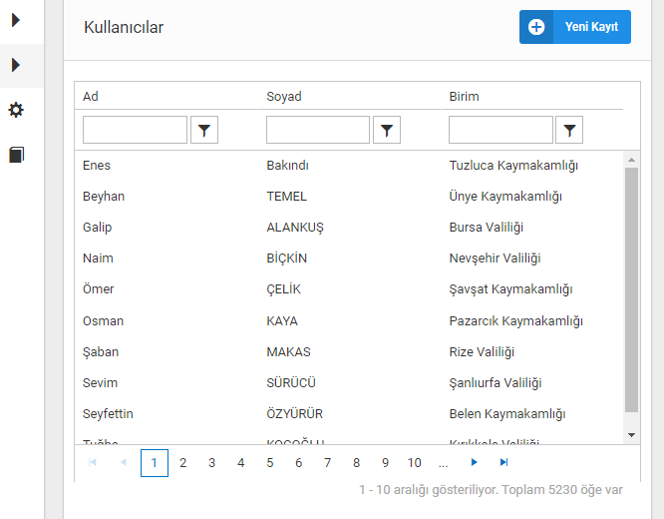
KULLANICI TANIMLAMA
2022-PERDİS
Kullanıcı Tanımlamayı Kim Yapar?
Kullanıcı tanımlama, ilgili birimin birim koordinatörü tarafından yapılır.
Kullanıcı Tanımlama Nasıl Yapılır?
Veri giriş sayfasındaki çark işaretine tıklanarak kullanıcılar alanı seçilir.
Yeni kayıt seçilir.
12

Slide 15
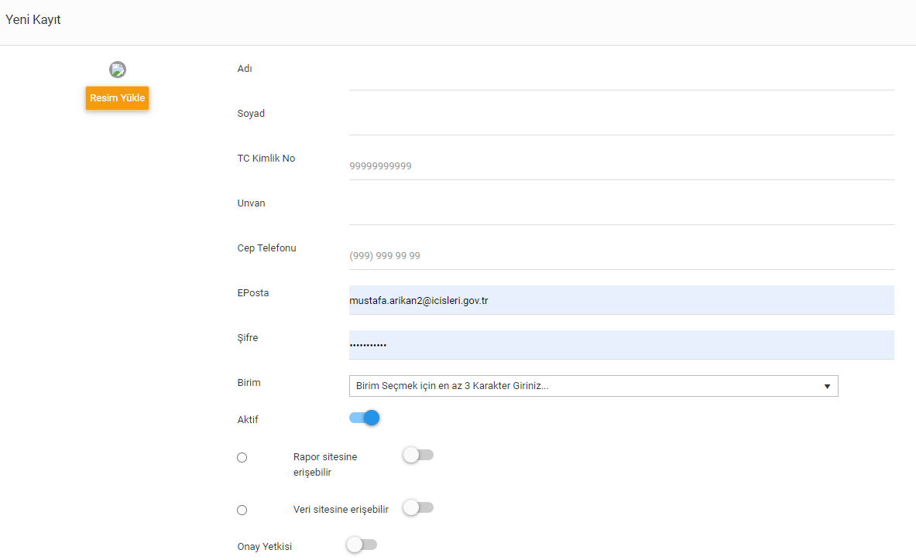
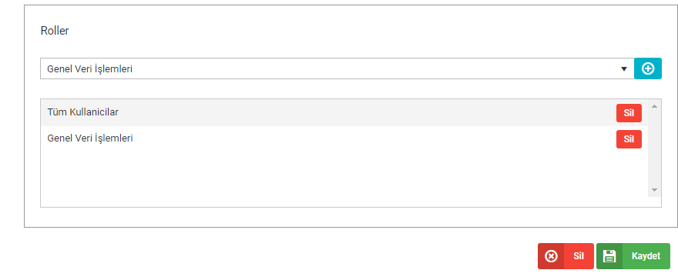
KULLANICI TANIMLAMA
2022-PERDİS
Kullanıcının Adı, Soyadı, T.C. Kimlik Numarası, Unvan, Cep Telefonu, e-posta, Şifre ve Birimi yazılır.
Veri Sitesine Erişebilir ve Onay Yetkisi açılır.
Roller tüm kullanıcılar ve Genel Veri İşlemleri olarak seçilerek kaydede tıklanır. Kullanıcı kaydı oluşturulur.
Not: Kullanıcı tanımlarken boş alan bırakılmamalıdır.
13

Slide 16
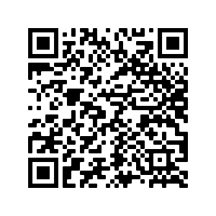
İLETİŞİM BİLGİLERİ
2022-PERDİS
TEŞEKKÜRLER
Mustafa ARIKAN
Strateji Geliştirme Başkanlığı
Performans Değerlendirme Çalışma Grubu
Koordinatör
sgbperdis@icisleri.gov.tr
14

